Slide 1
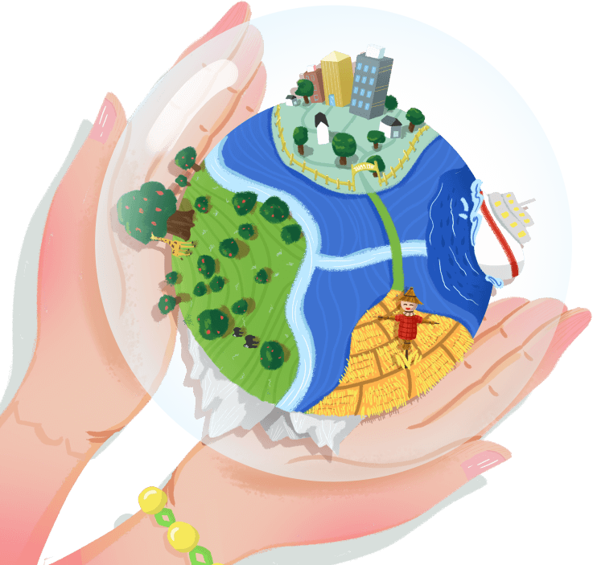
20XX年6月5日
世界环境日
Environment protection> >
共建清洁美丽世界
Please input the text you needPlease input the text you needPlease input the text you need Please input the text you
needPlease input the text you needPlease input the text you needPlease input the text you Please input
the text youneedPlease input the text you need

Slide 2
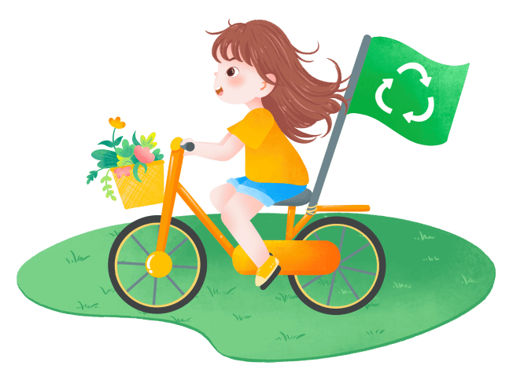
https://www.ypppt.com/
6.5 世界环境日
20XX年是第 XX 个世界环境日
主题为“共建清洁美丽世界”

Slide 3
目 录
1
世界环境日简介
3
破坏环境的行为
Introduction to World Environment Day
Environmental damage
2
世界环境问题
4
环保大家来参与
World environmental issues
Environmental protection everyone to participate

Slide 4
PART.01
世界环境日简介
Environment protection> >
共建清洁美丽世界
Please input the text you needPlease input the text you needPlease input the text you need Please input the text you
needPlease input the text you needPlease input the text you needPlease input the text you Please input
the text youneedPlease input the text you need

Slide 5
前 言
生态环境部相关负责人介绍，在联合国优品次人类环境会议召开50周年之际，中国将“共建清洁美丽世界”作为六五环境日的主题。在共建美丽中国的同时，进一步体现中国在全球生态文明建设中的重要参与者、贡献者、引领者作用。六五环境日国家主场活动将在沈阳举行。

Slide 6
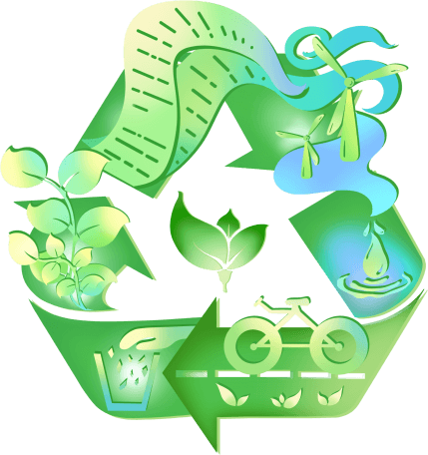
世界环境日的由来
1972年6月5曰-16日联合国在瑞典斯德哥尔摩召开了有113个国家参加的“联合国人类环境会议”。会议讨论了保护全球环境的行动计划，通过了《人类环境宣言》。会议建议联合国大会将这次会议开幕日的6月5日定为“世界环境日”。同年10月，联合国大会第27届会议接受并通过了这项建议。以后，每逢“世界环境日”，世界各国都开展群众性的环境保护宣传纪念活动。
世界环境日的作用
世界环境日的作用在于唤起全世界人民都来注意保护人类赖以生存的环境，自觉采取行动参与保护环境，同时要求各国政府和联合国单位为推进环境保护进程做出贡献。

Slide 7
世界环境日的内涵
联合国系统和各国政府，每年都在6月5日的这一天开展各项活动来宣传与强调保护和改善人类环境的重要性。
联合国环境规划署在每年的年初公布当年的世界环境日主题，并在每年的世界环境日发表环境状况的年度报告书。
地球是人类和其他物种的共同家园，然而由于人类常常采取乱砍滥伐、竭泽而渔等不良发展方式，地球上物种灭绝的速度大大加快。生物多样性丧失的趋势正使生态系统滑向不可恢复的临界点，如果地球生态系统最终发生不可挽回的恶化，人类文明所赖以存在的相对稳定的环境条件将不复存在。

Slide 8
世界环境日的内涵
设立世界环境日，就是要提醒全世界注意全球环境状况和人类活动对环境的危害，强调保护和改善人类环境的重要性。它反映了世界各国人民对环境问题的认识和态度，表达了人类对美好环境的向往和追求。世界环境日也是联合国提高全球环境意识、敦促各国政府对环境问题采取行动的主要媒介之一。
PPT下载 http://www.ypppt.com/xiazai/

Slide 9
PART.02
世界环境问题
Environment protection> >
共建清洁美丽世界
Please input the text you needPlease input the text you needPlease input the text you need Please input the text you
needPlease input the text you needPlease input the text you needPlease input the text you Please input
the text youneedPlease input the text you need

Slide 10
塑料污染
塑料都去哪了？

Slide 11
塑料污染
你知道吗？
每一年，在世界范围内，塑料袋的消耗数量为5000亿个
过去10年中生产的塑料比上个世纪的总量还多
全球在2016年卖出超过4800亿个塑料饮料瓶
全球每分钟卖出100万个塑料瓶
我们每年消耗1700万桶原油生产用于装水的塑料瓶
我们使用的塑料有50%是一次性的
塑料占到废物总量的10%

Slide 12
塑料污染
拒绝一次性饮料
少买独立包装的物品
自带水杯
你能做什么？
不能重复使用？
干脆不用！
携带可重复使用的购物袋
推动市政当局实行回收计划
日常生活中寻找创新方法替代一次性塑料

Slide 13
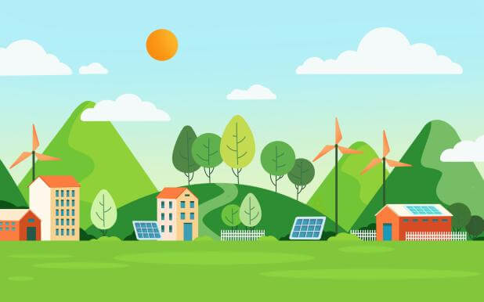
十 大 环 境 问 题
（一）全球气候变暖
在人类使用化石燃料煤炭的过程中，在某些工业生产过程中，不断地释放出二氧化碳、甲烷、氮氧化物等气体。这些气体阻止地球表面热量散发，引起两极冰川的融化，会带来频繁的暴风雨，会导致生物物种的减少，更会使海平面上升。

Slide 14
十 大 环 境 问 题
（二）臭氧层的耗损与破坏
数十年来，人类广泛使用氟氯烃类化合物与哈龙作制冷剂、除臭剂、喷雾剂等，这些化学物质释入大气破坏臭氧层，它将导致人类皮肤癌和白内障的发病率增高，使人类的免疫系统受到损害，它还会严重地破坏海洋和陆地的生态系统，阻碍植物的正常生长。

Slide 15
十 大 环 境 问 题
（三）生物多样性减少
随着科学技术的进步和工业建设的发展，人类对动植物的破坏与日俱增。统计表明，目前每年要有４０００～６０００种生物从地球上消失，更多的物种正受到威胁，每年还有１０００万公顷的热带森林被毁坏。动植物的生死存亡必将影响人类的命运。人类威胁其他生物生存的最终结果将是威胁到自己的生存。

Slide 16
十 大 环 境 问 题
（四）酸雨蔓延
人类的生活和生产活动排放出大量二氧化硫和氮氧化物，降雨时溶解在水中，即形成酸雨。酸雨具有腐蚀性，降落地面会损害农作物的生长，导致林木枯萎，湖泊酸化，鱼类死亡，建筑物及名胜古迹遭受破坏。

Slide 17
十 大 环 境 问 题
（五）森林锐减
在今天的地球上，我们的绿色屏障——森林正以平均每年4000平方公里的速度消失。森林的减少使其涵养水源的功能受到破坏，造成了物种的减少和水土流失，对二氧化碳的吸收减少进而又加剧了温室效应。

Slide 18
十 大 环 境 问 题
（六）土地荒漠化
全球陆地面积占60%，其中沙漠和沙漠化面积29%。每年有600万公顷的土地变成沙漠。经济损失每年423亿美元。全球共有干旱、半干旱土地50亿公顷，其中33亿遭到荒漠化威胁。致使每年有600万公顷的农田、900万公顷的牧区失去生产力。人类文明的摇篮底格里斯河、幼发拉底河流域，已由沃土变成荒漠。中国的黄河流域，水土流失亦十分严重。
Notes:
https://www.ypppt.com/

Slide 19
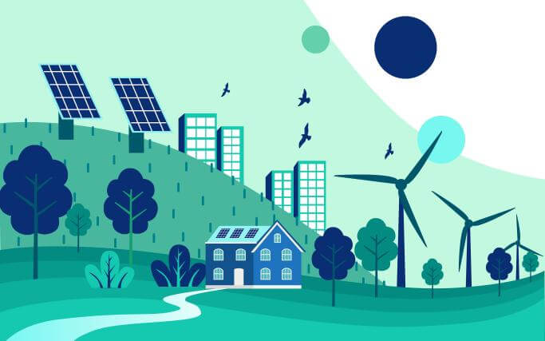
十 大 环 境 问 题
（七）大气污染
大气污染的主要因子为悬浮颗粒物、一氧化碳、臭氧、二氧化碳、氮氧化物、铅等。大气污染导致每年有30-70万人因烟尘污染提前死亡，2500万的儿童患慢性喉炎，400-700万的农村妇女儿童受害。

Slide 20
十 大 环 境 问 题
（八）水污染
人口膨胀和工业发展所制造出来的越来越多的污水废水终于超过了天然水体的承受极限，本来足以滋养人体的水，常因含有有毒物质而使人染病，甚至致人于死地。水环境的污染使原来就短缺的水资源更为紧张。水资源的短缺，水环境的污染加上水的洪涝灾害，构成了足以毁灭人类的水危机。

Slide 21
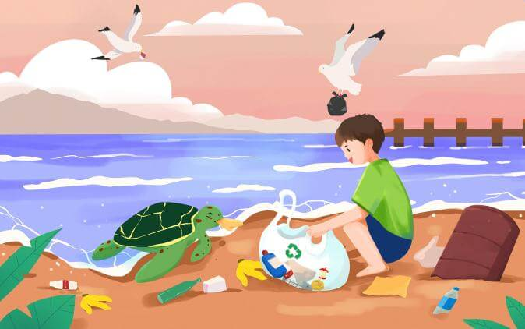
十 大 环 境 问 题
（九）海洋污染
人类活动使近海区的氮和磷增加50%-200%；过量营养物导致沿海藻类大量生长；波罗的海、北海、黑海、东中国海（东海）等出现赤潮。海洋污染导致赤潮频繁发生，破坏了红树林、珊瑚礁、海草，使近海鱼虾锐减，渔业损失惨重。

Slide 22
十 大 环 境 问 题
（十）危险性废物越境转移
危险性废物是指除放射性废物以外，具有化学活性或毒性、爆炸性、腐蚀性和其他对人类生存环境存在具有害特性的废物。美国在资源保护与回收法中规定，所谓危险废物是指一种固体废物和几种固体的混合物，因其数量和浓度较高，可能造成或导致人类死亡，或引起严重的难以治愈疾病或致残的废物。

Slide 23
PART.03
破坏环境的行为
Environment protection> >
共建清洁美丽世界
Please input the text you needPlease input the text you needPlease input the text you need Please input the text you
needPlease input the text you needPlease input the text you needPlease input the text you Please input
the text youneedPlease input the text you need

Slide 24
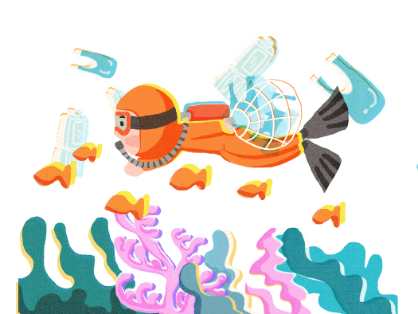
破坏环境的行为
难道就不能放到垃圾桶吗？

Slide 25
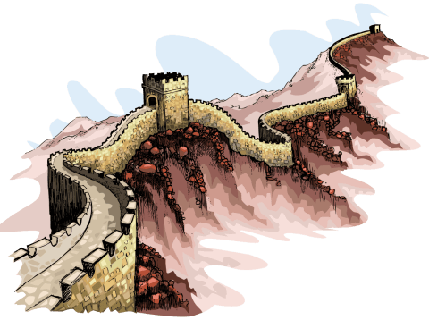
破坏环境的行为
1、随意丢垃圾
八达岭长城上游客丢弃的垃圾随处可见
海南三亚大东海景区长达2.8公里的海岸线长，遍布50吨生活垃圾

Slide 26
破坏环境的行为
2.无视清洁工人的劳动成果，长假成清洁工人的噩梦

Slide 27
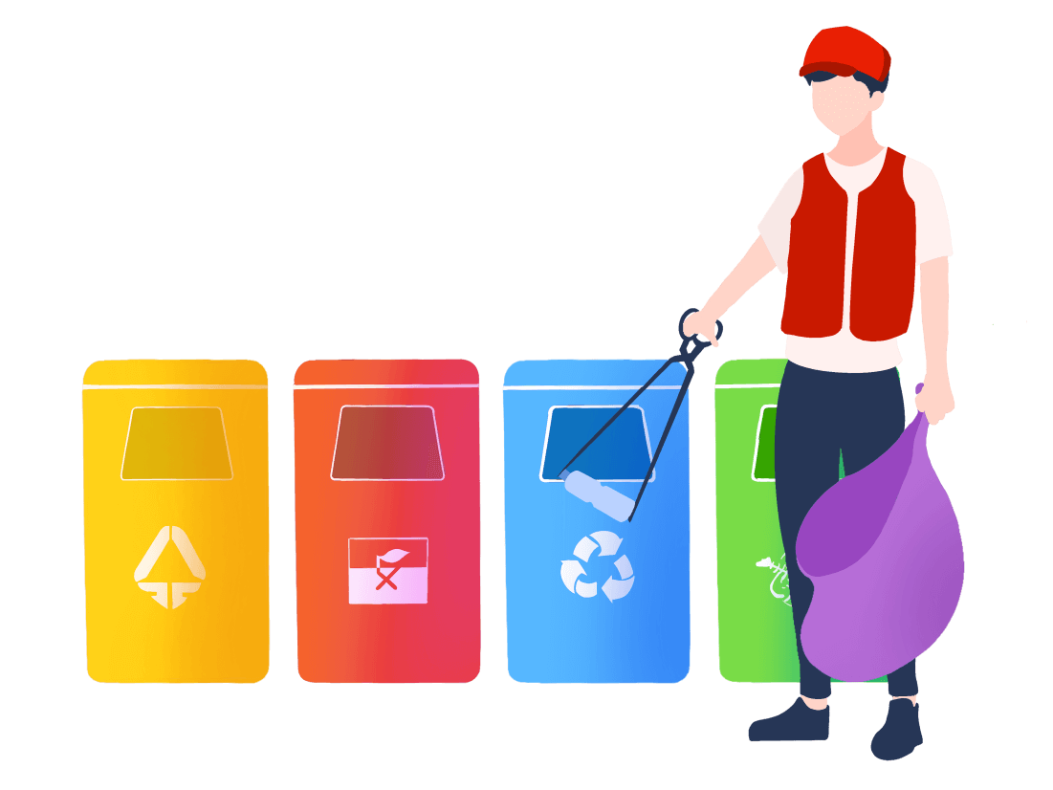
破坏环境的行为
3.缺乏公德心， 熟视无睹

Slide 28
PART.04
环保大家来参与
Environment protection> >
共建清洁美丽世界
Please input the text you needPlease input the text you needPlease input the text you need Please input the text you
needPlease input the text you needPlease input the text you needPlease input the text you Please input
the text youneedPlease input the text you need

Slide 29
如何保护环境
人人参与 低碳生活
低碳，（low carbon），意指较低（更低）的温室气体（二氧化碳为主）排放。就是低能量，低消耗的生活方式。
少开空调一小时，减少碳排放621克；
少看一个小时电视，减少碳排放96克；
少用一个小时洗衣机，减少碳排放180克；
少用一个小时电脑，减少碳排放190克；
少开一小时车，减少碳排放22000克；
电视机一小时不待机，减少碳排放86克；
外出散步一小时，减少碳排放2254克；
熄灯一小时，少用一度电减少碳排放785克；
一小时不坐电梯，少坐一层减少碳排放218克；
一小时不饮酒，少喝一瓶啤酒减少碳排放200克。
“绿色1小时”
的十种方法

Slide 30
如何保护环境
勤俭节约
10个节约好习惯
充电后及时拔掉充电器，减少对电的浪费；
使用节能灯，夏天将空调开到26摄氏度，节约能源；
用便携环保餐具自带午餐，不使用一次性餐具；
在刷牙时把水龙头观赏，即时滴漏，10天也能滴漏掉1吨水；
用自备的菜篮子和布袋购物，一个一次性塑料袋需要600年才能腐烂；
自制果汁，不仅健康而且还能减少工业用水和用电；
多用微波炉加热和烹调食物，用电比用煤气污染少也更省钱，对健康和环保都好；
用完纸的两面，用手绢代替面巾纸，少看树木，造福子孙；
使用可降解、用量少的洗涤用品，减少对江河和海洋的污染；
无论外出和工作，携带自己的水杯，方便又卫生

Slide 31
如何保护环境
做好垃圾分类
01
02
03
减少占地
减少环境污染
变废为宝
生活垃圾中有些物质不易降解，使土地受到严重侵蚀。垃圾分类，去掉能回收的、不易降解的物质，减少垃圾数量达60%以上。
废弃的电池含有金属汞、镉等有毒的物质，会对人类产生严重的危害；土壤中的废塑料会导致农作物减产；抛弃的废塑料被动物误食，导致动物死亡的事故时有发生。因此回收利用可以减少危害。
中国每年使用塑料快餐盒达40亿个，方便面碗5—7亿个，一次性筷子数十亿个，这些占生活垃圾的8—15%。1吨废塑料可回炼600公斤的柴油。回收1500吨废纸，可免于砍伐用于生产1200吨纸的林木。一吨易拉罐熔化后能结成一吨很好的铝块，可少采20吨铝矿。生产垃圾中有30%—40%可以回收利用，应珍惜这个小本大利的资源。 大家也可以利用易拉罐制作笔盒，既环保，又节约资源。

Slide 32
垃圾分类投放指导
主要包括报纸、期刊、图书、各种包装纸、办公用纸、广告纸、纸盒等等
废纸
可回收垃圾
主要包括各种塑料袋、塑料包装物、一次性塑料餐盒和餐具、牙刷、杯子、矿泉水瓶等
塑料
玻璃
主要包括各种玻璃瓶、碎玻璃片、镜子、灯泡、暖瓶等
金属物
主要包括易拉罐、罐头盒、牙膏皮等
布料
主要包括废弃衣服、桌布、洗脸巾、书包、鞋等

Slide 33
垃圾分类投放指导
包括剩菜剩饭、骨头、菜根菜叶、果皮等食品类废物。 这些废弃物经过堆肥处理，可生产有机肥料。餐余垃圾的集中处理减少了和其他垃圾混杂之后形成的蚊虫、苍蝇的滋生。

Slide 34
垃圾分类投放指导
全国电池年消耗量为30亿只，因无回收而丢失铜740吨、锌1.6万吨、锰粉9.7万吨。电池中含有大量的重金属汞、锰、镉、铅、锌等，处理方法不当，进入土壤、空气和水体中造成严重的污染。目前我国回收处理废旧电池的企业还很少，回收率不足2%,因此很多环保人士收集了废旧电池之后无处处理。

Slide 35
垃圾分类投放指导
全国电池年消耗量为30亿只，因无回收而丢失铜740吨、锌1.6万吨、锰粉9.7万吨。电池中含有大量的重金属汞、锰、镉、铅、锌等，处理方法不当，进入土壤、空气和水体中造成严重的污染。目前我国回收处理废旧电池的企业还很少，回收率不足2%,因此很多环保人士收集了废旧电池之后无处处理。

Slide 36
20XX年6月5日
世界环境日
Environment protection> >
共建清洁美丽世界
Please input the text you needPlease input the text you needPlease input the text you need Please input the text you
needPlease input the text you needPlease input the text you needPlease input the text you Please input
the text youneedPlease input the text you need

Slide 37
更多精品PPT资源尽在—优品PPT！
www.ypppt.com
PPT模板下载：www.ypppt.com/moban/ 节日PPT模板：www.ypppt.com/jieri/
PPT背景图片：www.ypppt.com/beijing/ PPT图表下载：www.ypppt.com/tubiao/
PPT素材下载： www.ypppt.com/sucai/ PPT教程下载：www.ypppt.com/jiaocheng/
字体下载：www.ypppt.com/ziti/ 绘本故事PPT：www.ypppt.com/gushi/
PPT课件：www.ypppt.com/kejian/
Notes:
模板来自于 优品PPT https://www.ypppt.com/

